Slide 1

第三章 C语言程序设计初步
结构化程序设计思想：通过三种基本结构的组合、嵌套，来实现只有一个入口和只有一个出口的程序。
三种基本结构：
（1）顺序结构：
入口
A
B
出口

Slide 2
（2）选择结构：
入口
入口
成立
不成立
成立
不成立
P
P
A
B
A
出口
出口
双分支选择结构
单分支选择结构

Slide 3
（3）循环结构：
入口
入口
A
A
P
成立
P
成立
不成立
不成立
出口
出口
当型循环结构
直到型循环结构

Slide 4
任何一个C语言源程序都是由上面的三种基本结构组合、嵌套而成的。本章将介绍顺序结构，第四章将介绍选择结构的实现，第五章介绍循环结构的实现。

Slide 5
C语句简介：
C函数是由若干条语句构成的，计算机系统通过执行相应的语句来完成指定的功能。例如：
（1）功能：从键盘给变量a,b输入数据：
实现：scanf(“%d%d”,&a,&b);
（2）功能：在显示器上输出一个字符串：
实现：printf(“How are you!!\n”);

Slide 6
C语言中的语句种类：
（1）控制语句：控制程序执行顺序的语句，C语言中共9种控制语句。
  实现选择结构的分支语句：
    if（条件）else 、switch语句
  实现循环的循环语句
    for语句、while语句、do while语句、goto语句
  其他控制语句
    break语句、continue语句、return语句

Slide 7
（2）函数调用语句：调用库函数或用户自定义函数的语句。
A、标准库函数的调用：
printf（“this is a function call.\n”);
sqrt(a);
abs（b）；
B、用户自定义函数的调用：

Slide 8
void print_star( )/*定义函数*/
{printf(“****************\n”);}
main()
{
print_star( );/*函数调用语句*/
print_star( );
print_star( );
}

Slide 9
（3）表达式语句：由一个表达式加上分号(;)构成。
例如：a=3; a=b+c; i--;
（4）空语句：只有一个分号构成的语句。
（5）复合语句：把若干的语句用花括号{ }扩起来构成一个整体，要么全执行，要么一条也不执行。

Slide 10
例如：a=3，b=5
A、if(a>b) {t=a; a=b; b=t;}
B、if(a>b) t=a; a=b; b=t;
A
B
×
a>b
×
a>b
√
√
t=a;
b=a;
b=t;
t=a;
b=a;
b=t;

Slide 11
void main()
{ int a,b,t;
scanf(“%d%d”,&a,&b);
if(a>b)
{ t=a;
a=b;
b=t;}
printf(“a=%d b=%d\n”,a,b);
}
函数开始结束
复合语句

Slide 12
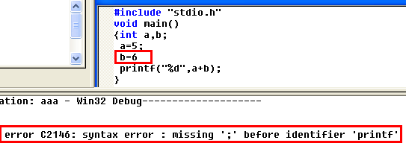
补充说明
(1)C语言的每一条语句必须以分号结束，包括变量定义。

Slide 13
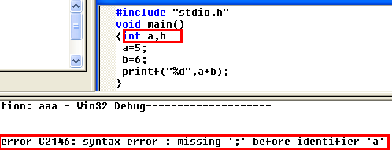

Slide 14
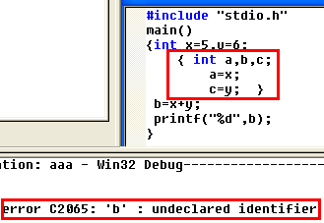
(2)复合语句中说明的变量，只在本复合语句中起作用。

Slide 15
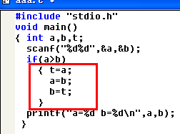
(3)复合语句中的每个语句的必须有分号，大括号后没有分号。

Slide 16
C语言的赋值语句
一般形式：
<变量名> <赋值运算符> <表达式>；
例如：
a=5;
a=(b=3,c=4,b+c);
a=d+a;
c=max(a,b);
C语言允许的合法表达式

Slide 17
表达式与语句的区别：
（1）表达式有值，因而可以嵌套在其它表达式中。例如：（a*b)+d, (a+b)>c
（2）语句没有值，因此不能嵌套在表达式中。例如：（a*b；)+d, (a+b；)>c

